Slide 1
Fagkafé for ledere og lokal HR Reise
Økonomiavdelingen og Tjenestesenteret
27. februar 2025

Slide 2
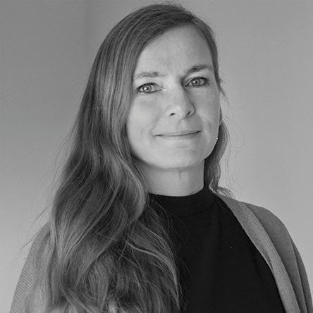
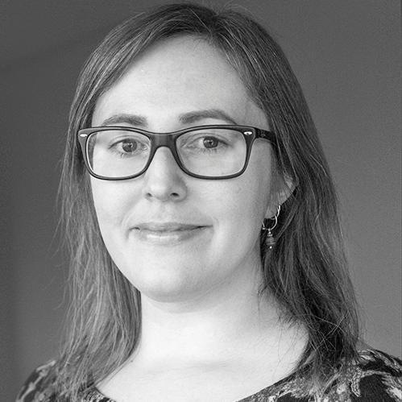
Tina Husby Aune
rådgiver Seksjon for anskaffelser og innkjøp, Økonomiavdelingen
Ida Størvold Holan
rådgiver og prosessansvarlig Seksjon for lønn og HR-tjenester, HR- og HMS-avdelingen

Slide 3
Tema i presentasjonen
Innledning
Retningslinjer for jobbreiser ved NTNU
Reiseaktiviteten ved NTNU
Regler og rutiner
Bestille reise
Betale reise
Reiseregning
Spørsmål og svar fra møtechatten

Slide 4
Tenk miljø: Må du egentlig på jobbreise?
Miljø som prioritet: All reiseaktivitet skal vurderes med særlig vekt på miljøhensyn. Både ansatte og ledere har ansvar for å følge retningslinjene for miljøansvarlige reiser.
Helhetlig vurdering: Planlegging av reiser skal baseres på en totalvurdering av miljø, økonomi, tidsbruk og faglig utbytte. Miljøhensyn skal alltid tillegges betydelig vekt.
Digitale alternativer: Før en reise besluttes, skal muligheten for å bruke digitale møteplasser vurderes som et alternativ.
Miljøvennlige reisemåter: Når reiser er nødvendige, skal miljøeffektive alternativer prioriteres – som for eksempel å velge tog fremfor fly når det er mulig og hensiktsmessig.
Togreiser i Norge og Sverige kan bestilles under fanen «Tog» i Berg-Hansen portalen.
Togreiser i Europa* kan bestilles under fanen "Fly".
*Gjelder togbilletter til europeiske destinasjoner med selskapene Eurostar (til/fra London og Paris, Amsterdam og Brussel) og Accessrail (innenlands i Tyskland, Italia, Østerrike, Storbritannia, Spania, Tsjekkia og Frankrike).
Notes:
Reiseaktivitet skal behovsvurderes og miljø er en viktig del av vurderingen:
All reiseaktivitet ved NTNU skal vektes mot miljøhensyn. Både ansatte og ledere har et ansvar for at reisen vurderes og planlegges i henhold til retningslinjene for miljøansvarlige reiser.
I en totalvurdering skal miljøhensyn, økonomi, tidsbruk og faglig utbytte inngå. Miljøhensyn skal vektes tungt. Herunder vurdere om digitale møteplasser kan benyttes
Av hensyn til miljøet skal det vurderes om det kan brukes miljøeffektive måter å reise på – for eksempel ved å velge tog istedenfor fly.

Slide 5
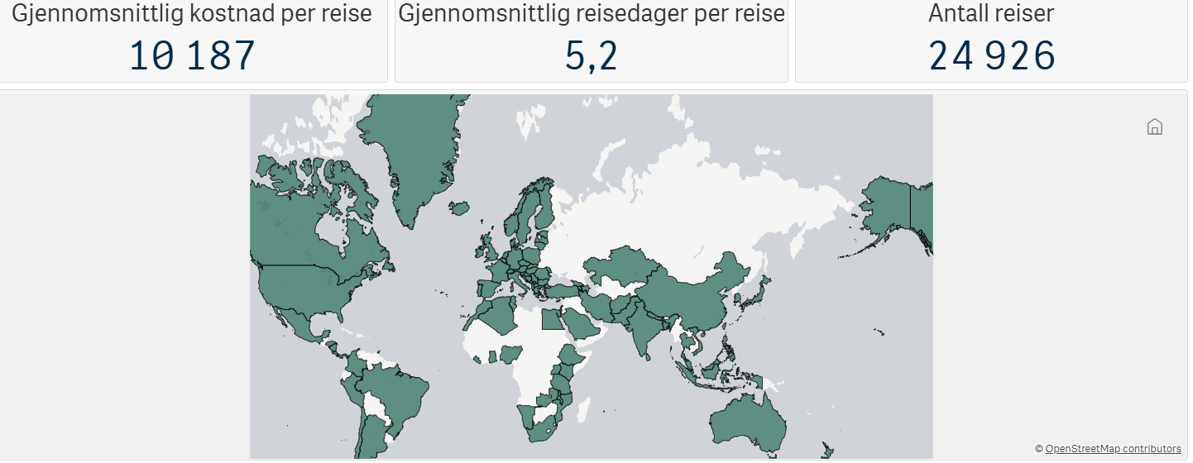
Reiseaktiviteten ved NTNU i 2024
Notes:
Denne sliden viser hvor mye vi reiser, hvor vi reiser og totale kostnader for hele organisasjonen. Tallene er fra 2024.
Alle som har tilgang til “DFØ Innsikt for HR og lønn” har tilgang til å se tall og statistikk fra reiser som er foretatt på sin enhet.
Tjenestesenteret har i 2024 behandlet nærmere 25 000 reiseregninger. Antall reiser har gått litt ned fra tidligere år. Vi har ligget på rundt 30 000 reiseregninger per år. Gjennomsnittlige kostnader pr. reise er ca. 10 000,-, det har vært stabilt over flere år.
Beløpet under “Betalt av virksomheten” viser hvor mye som er bestilt og betalt med faktura til NTNU.

Slide 6
Dette bruker vi mest penger på
1. Fly (68 mill.)
2. Overnatting (66 mill.)
3. Kurs- og seminaravgift (28 mill.)
4. Kompensasjons-tillegg (20 mill.)
5. Kollektiv-
transport (13,8 mill.)
8. Taxi (6,5 mill.)
Notes:
Her ser dere hva vi brukte mest penger på i 2024.
Kurs- og seminaravgifter på 28 millioner kroner, viser stor faglig aktivitet.
Og sett fra et miljøperspektiv er det en positiv utvikling på kollektivtransport. Taxikostnadene har gått ned fra tidligere år, mens kollektivtransporten har gått opp.
Kompensasjonstillegg viser at vi reiser en del til utlandet.

Slide 7
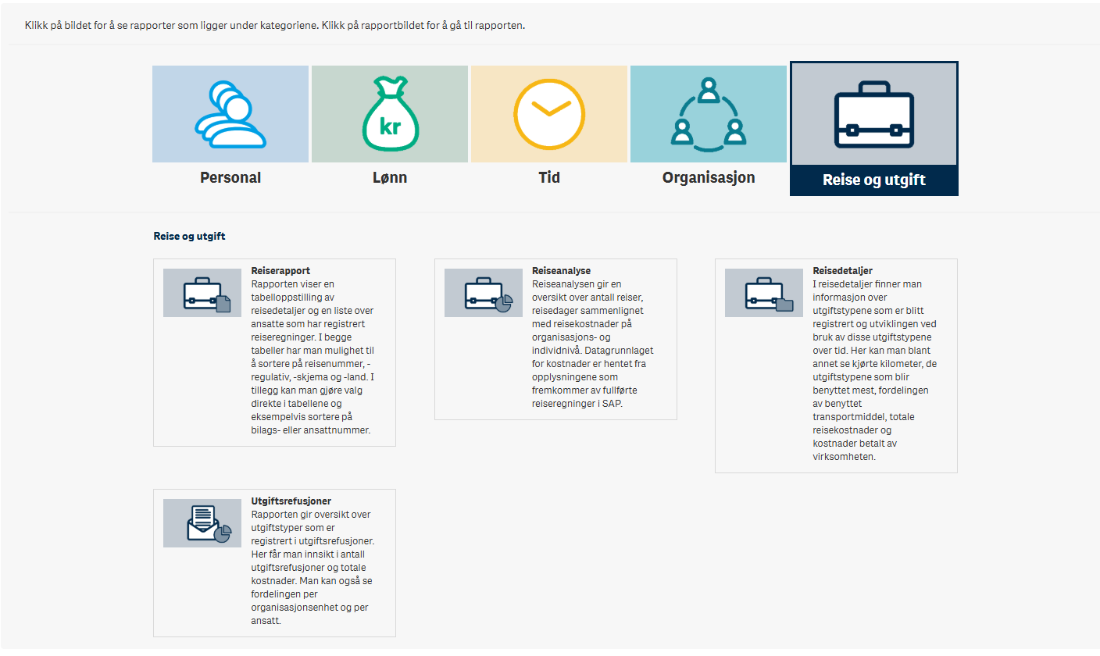
Notes:
Her er en oversikt over hvilke rapporter man kan finne i "DFØ Innsikt for lønn og HR" på reiseområdet.
Det finnes en beskrivelse på hva man kan bruke hver enkelt rapport til, for eksempel kan man få fram en tabell på reisedetaljer for den enkelte ansatte på sin enhet. Du kan også få fram reisedager sammenlignet med reisekostnader på enhetsnivå.
Datagrunnlaget i rapportene i DFØ Innsikt er direkte hentet fra opplysningene fra reiseregninger i SAP.
Det er viktig å merke seg at hvis du har utkast av reiseregninger, testskjema eller kladder vil også disse være med i beregningen. Vi anbefaler derfor at utkast o.l. slettes når man ikke trenger de mer.
Nyhet fra denne uka er at du kan finne en oversikt over uoppgjorte reiseforskudd på din enhet.
Oversikt over uoppgjorte reiseforskudd finner du i flisa som heter «Reiserapport».

Slide 8
Uoppgjorte reiseforskudd i DFØ Innsikt - reiserapport
Notes:
Her vises en oversikt over ansatte på din enhet som har uoppgjorte forskudd.
Vi skal komme mer innpå temaet reiseforskudd senere i presentasjonen, men det kan være greit for dere å vite at dere kan finne det her.

Slide 9
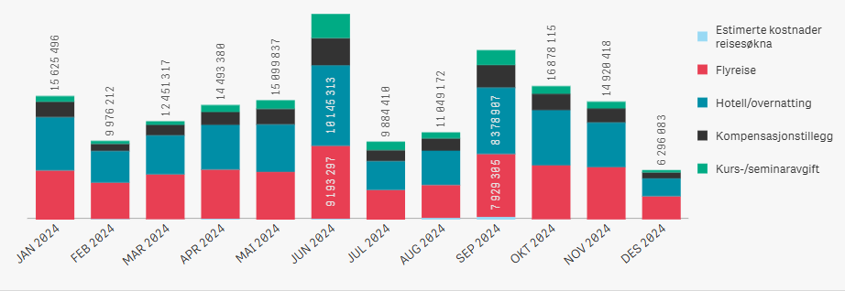
Topp 4 utgiftstyper for reise
Notes:
Her er en oversikt over de fire største utgiftstypene som ble brukt ved NTNU fordelt pr. md. i 2024.
Reisevirksomheten tar seg opp fra mars til juli, med endel mindre reisevirksomhet i juli og august pga ferie mnd. Aktiviteten tar seg opp igjen etter sommerferien fra september og ut året.
For å få med kostnader på reiseregning på riktig regnskapsår, må reiseregning være sendt inn og godkjent av leder senest på siste reisekjøring det aktuelle året.

Slide 10
Bestille reise
Notes:
NTNU har egne retningslinjer og rammeavtaler for reise og disse skal benyttes ved tjenestereiser.
NTNU sine avtalepartnere skal velges på fly, hotell og leiebil
Reise skal bestilles hos Berg-Hansen
Det anbefales at kredittkort benyttes

Slide 11
Rammeavtaler reise
Fly
Avtalen gjelder for flyreiser både innenlands og utenlands. Den er inngått med åtte leverandører og dekker 327 strekninger. Dette er en rabattavtale.
For å få avtalepris må flyreisen bestilles gjennom Berg-Hansens selvbetjeningsportal eller via en av deres kundebehandlere på telefon. Det er ikke mulig å få avtalepris ved direkte kontakt med flyselskapet.

Slide 12
Rammeavtaler reise
Overnatting
Norge: Avtalen dekker 76 lokasjoner med 236 hoteller i hele Norge. Dette er en fastprisavtale inkl. frokost, i romkategori standardrom. Man får kun tilgang til avtaleprisene gjennom Berg-Hansens reisebyrå. Avtalehoteller er merket med en A i portalen.
Utenlands: Berg-Hansen anbefaler også hoteller i utlandet gjennom sin portal. Disse hotellene er kvalitetssikret og ligger i trygge områder.
Universell utforming: De som har behov for rom med universell utforming må ta kontakt med Berg-Hansen direkte, enten på telefon eller e-post.

Slide 13
Rammeavtaler reise
Leiebil
Leiebilavtalen (personbil): Denne avtalen gjelder kun i Norge og avtaleprisene er kun tilgjengelig gjennom selvbetjeningsportalen til Berg-Hansen eller ved å ta kontakt med Berg-Hansen på telefon.
Den reisendes behov fra en rekke gitte kriterier (hentested, dato, klokkeslett, biltype etc), vil resultere i flere bilvalg. Her velger man det billigste alternativet.
Leie av varebil og nyttekjøretøy: Denne avtalen gjelder også kun i Norge. Ved behov for å leie varebil eller nyttekjøretøy må man ta direkte kontakt med aktuelt leiebilselskap etter en prioriteringsliste.

Slide 14
Rammeavtaler reise
Kurs og konferanse
NTNUs rammeavtale er forpliktende å bruke ved behov for leie av kurs- og konferanselokaler i de tre campusbyene og ved ulike destinasjoner i omegn (inntil tre timers kjøring).

Slide 15
Rammeavtaler reise
Reisebyrå
Det er viktig at alle tjenestereiser blir bestilt gjennom Berg-Hansen. Det er spesielt viktig dersom det skulle oppstå uforutsette situasjoner i området du befinner deg i, som for eksempel terror, streik, naturkatastrofer eller lignende.
I slike tilfeller vil Berg-Hansen automatisk sjekke hvilke av deres kunder som befinner seg i det aktuelle området.
Hvis det gjelder NTNU-ansatte på tjenestereise, vil reisebyrået ta kontakt med både arbeidsgiver og de reisende for å hjelpe med å finne en eventuell ny reiserute hjem.
Ved direkte henvendelse til Berg-Hansen, eller hvis en reisekonsulent brukes i spesielle tilfeller, påløper et ekstra gebyr. Dette gjelder også hastesaker og bruk av 24-timers service.

Slide 16
Rammeavtaler reise
Generelt
NTNUs rammeavtaler kan ikke brukes til privat bruk/kjøp. (Berg-Hansen kan benyttes privat, men da må man velge «private reiser» i portalen.)
Det er ikke lov å opptjene bonuspoeng gjennom tjenestereiser.
NTNU ønsker ikke at ansatte på tjenestereise skal benytte seg av alternative overnattingsaktører, som for eksempel Airbnb. Det er viktig at våre ansatte overnatter på kvalitetssikret steder, også med hensyn til arbeidslivskriminalitet og sosialt ansvar.

Slide 17
Utgiftsrefusjoner
Mange refusjoner på bevertning, bøker, blomster, datautstyr og småelektronikk
Rammeavtaler og behovsskjema skal brukes istedenfor refusjon.
Hvis NTNU ikke har rammeavtaler på kjøp av varer eller tjenester, kan det sendes inn som utgiftsrefusjon i Selvbetjeningsportalen.
Varer og tjenester skal avklares med leder som myndighet til å godkjenne kostnader.
Utleggene skal dokumenteres med bilag som tydelig viser:
betalingsgrunnlag = hva utgiften gjelder, OG
betalingsbekreftelse = at utgiften faktisk er betalt
Notes:
Utgiftsrefusjon er et ofte brukt skjema av de ansatte.
Vi vil gjerne minne om at utgiftsrefusjon er kun noe som skal brukes unntaksvis, hvis det ikke finnes rammeavtale.
Utgiftstyper som er hyppig brukt er:
Bevertning
Bøker
Blomster
Datautstyr og annen småelektronikk
Dette er utgifter som i utgangspunktet skal bestilles gjennom bestillingssystemet siden vi har rammeavtaler på disse tjenestene.

Slide 18
Betale reise
Notes:
Vi skal nå komme nærmere innpå ulike alternativer for å betale jobbreisen.

Slide 19
Eurocard kredittkort
= Anbefalt betalingsmåte for jobbreiser.
Er for fast ansatte og stipendiater
Ingen kredittvurdering
Kortet skal kun brukes til jobbrelaterte reiseutgifter
Reise- og avbestillingsforsikring er inkludert i kortet
«Book now, pay later»-avtale
Notes:
Eurocard er den anbefalte betalingsmåten for betaling av jobbreiser.
Kortet kan bestilles av faste ansatte og stipendiater.
Du finner mer informasjon og bestillingsskjema på Innsida.
Kortet skal kun brukes til arbeidsrelaterte reiseutgifter for NTNU, ikke til private utgifter. Når flyreiser betales med Eurocard via Berg-Hansen reisebyrå, blir ikke kortet belastet før reisen er gjennomført. Det er dette som heter “Book now-pay later”. Det forutsetter at Eurocard er registrert inn i Berg-Hansen-profilen før bestilling.
Fordeler med Eurocard er:
du slipper å søke om reiseforskudd
ingen kredittvurdering av den ansatte
reise og avbestillingsforsikring er inkludert i kortet
kredittkortet er gratis for ansatte og man slipper å blande inn privat økonomi med utlegg for jobben

Slide 20
Eurocard kredittkort
Bestiller og betaler reisen hos Berg-Hansen med Eurocard.
Dra på tur. Bruker kortet til utgifter NTNU skal dekke.
Hvis ikke betalt innen fristen: To purringer går til ansatt.
Ansatt
Sender
reiseregning.
Betaler faktura innen fristen.
Hvis ikke betalt 30 dager etter fristen: Tjenestesenteret tar over saken. Gir beskjed til ansatt, med leder på kopi.
Obs! Etter 60 dager med ubetalt faktura: Alle kort ved fakultetet stenges.
Notes:
Sånn ser flyten ut ved bruk av Eurocard.
Den ansatte bestiller og betaler reisen hos Berg-Hansen med Eurocard.
Deretter drar man på jobbreise og bruker Eurocard for å dekke utgifter som de skal ha refundert.
Vi anbefaler å registrere Eurocardet inn i profilen din i Selvbetjeningsportalen, da kan den ansatte laste inn transaksjonen direkte fra kortet og inn i reiseregningen.
Husk at kvitteringer fortsatt må legges ved!
- Reiseregning sendes inn i Selvbetjeningsportalen, og deretter betales Eurocard-fakturaen av den ansatte selv. Ofte dukker den opp som en e-faktura i nettbanken.
Dersom faktura ikke blir betalt innen forfall, vil det komme to purringer fra Eurocard. Deretter overtar tjenestesentret purringer og oppfølgning i samarbeid med leder for enheten.
Dersom en eller flere fakturaer står ubetalt i 60 dager etter forfall, og det utestående beløpet er på kr. 1 000 eller mer, vil alle kort tilhørende samme fakultet stenges midlertidig.
Kort som er midlertidig stengt kan gjenåpnes når Eurocard får melding om dette fra tjenestesentret og alle fakturene er betalt

Slide 21
Reiseforskudd
Reiseforskudd utbetales primært i forbindelse med forskningstermin / større stipendreiser
Reiseforskuddet skal gjøres opp senest én måned etter at reisen er gjennomført.
Forskuddet må gjøres opp før nytt forskudd kan utbetales.
I dag har NTNU utbetalt ca. 29 millioner kr som det ikke er gjort opp for.
Notes:
Reiseforskudd
Alle ansatte bør i utgangspunktet bruke Eurocard for å betale alle jobbrelaterte utgifter. Arbeidstakere som får dekket årsavgift på kredittkort, plikter å benytte dette på reiser. (https://www.regjeringen.no/no/dokumenter/saravtale-om-dekning-av-utgifter-til-reise-og-kost-innenlands/id3083006/?ch=1)
Man kan få reiseforskudd før man reiser ut på forskningstermin eller andre større stipendreiser. Ellers gis reiseforskudd kun i ekstraordinære tilfeller.
Vi anbefaler at forskudd på kurs- og konferanseavgift ikke godkjennes av leder. Kurs- og konferanseavgift kan refunderes i sin helhet før reisen og konferansen er utført. Det sendes da inn som en utgiftsrefusjon.
Reiseforskuddet skal gjøres opp én måned etter at reisen er gjennomført, dette gjelder også forskningstermin. Forskudd skal gjøres opp før nytt forskudd utbetales. Det er viktig at det ikke tas opp mer forskudd enn det som er nødvendig for å slippe trekk i lønn og opprydding i etterkant.
For å gjøre opp forskudd må man konvertere reisesøknaden til en reiseregning for at forskuddet skal ivaretas. De skal ta med utgiften de har brukt forskuddet på i den konverterte reisesøknaden som er blitt til en reiseregning.
I dag har NTNU ca. 29 millioner kr i uoppgjorte reiseforskudd. Hvis noen har et behov for å få tilsendt en oversikt over sin enhets utestående forskudd må dere gjerne ta kontakt med Tjenestesenteret så ordner vi det for dere.

Slide 22
Godkjenne reisesøknad og reiseforskudd
sender søknad i Selvbetjenings-portalen
retur til ansatt med kommentarer eller
søknaden avvises
Ansatt
Ikke godkjent
Leder/BDM
vurderer søknaden
utbetaling (hvis forskudd)
Godkjent
Obs! Søknaden går ikke innom Tjenestesenteret for kontroll.
Notes:
Hvordan godkjenne reisesøknad og reiseforskudd
Reiseforskudd søkes om i skjemaet Reisesøknad i Selvbetjeningsportalen.
Når en ansatt sender en reisesøknad i Selvbetjeningsportalen, går den direkte til leder med rollen "kostnadsgodkjenner". Reisesøknader går ikke via attestanter på Tjenestesenteret.
Leder må sjekke opp mot bevilgning og ansettelsesforhold før reiseforskudd godkjennes. Skjema kan sendes i retur med kommentarer til ansatt eller reisesøknad kan avvises.
Hvis leder godkjenner reisesøknad med forskudd går det til utbetaling på første mulige reisekjøring.

Slide 23
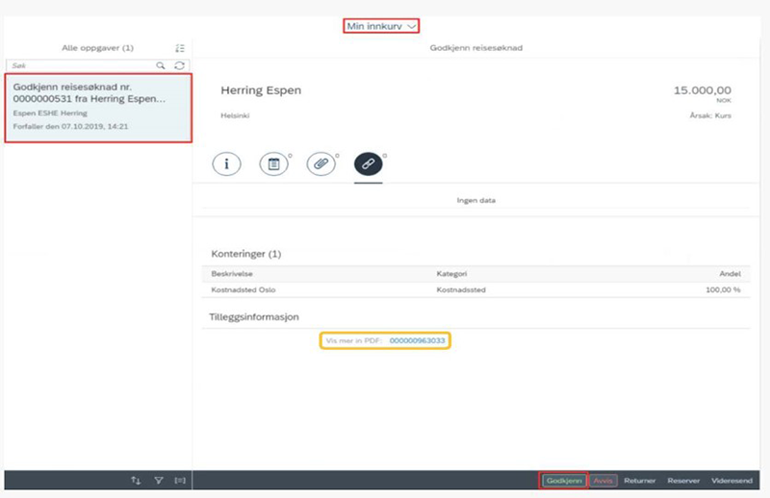
Obs! Du må trykke på en PDF-lenke under konteringer ("tilleggsinformasjon") for å se hva den ansatte har søkt om i et eventuelt reiseforskudd. Det kan være et annet beløp enn det som er oppgitt under estimerte kostnader.
Notes:
Her ser dere et skjermbilde av hvordan reisesøknaden ser ut for dere som kostnadsgodkjennere.
Reisesøknaden må leses nøye før du godkjenner: Vær oppmerksom på at du må trykke på PDFen nederst i skjemaet som vi har markert med gul firkant for å se hva den ansatte har søkt om i et eventuelt reiseforskudd. Det kan være et annet beløp enn det som er oppgitt under estimerte kostnader.
Dersom leder er uenig i konteringen må skjemaet returneres, ikke av-vises. Hvis søknaden avvises, låses reisedatoene for den ansatte og dem kan ikke opprette en ny søknad i samme periode.
Vi minner om at forskuddet ikke blir kostnadsført i regnskapet før forskuddet er gjort opp i en reiseregning etter at reisen er utført.
For eksempel: Hvis et forskudd tas ut i desember 2024, men reisen skal gjennomføres i januar 2025 så vises det ikke i regnskapet for 2024.

Slide 24
Reiseregning

Slide 25
Sende og godkjenne reiseregning
Sendes innen en måned etter reisen, også forskningstermin.
Ansatt
Sender reise-regning
Får reiseregning i retur
Tjeneste-
senteret
Kontrollerer reiseregningen
Hvis feil
Alt ok
Ikke godkjent
Leder/ BDM
Vurderer regningen
Utbetaling
Godkjent
Notes:
Reiseregning skal sendes inn etter at reisen er utført og senest innen en måned etter retur, dette gjelder også forskningstermin.
Reiseregninger attesteres kontinuerlig og hver dag, både av attestantene på Tjenestesenteret og DFØs reiserobot. Roboten godkjenner i dag mellom 5-10 % av skjemaene, resten gjøres manuelt av attestanter.
Flyten på en reiseregning er at den går fra ansatt til attestant til leder, og deretter til utbetaling.
Kontering må gjøres av den ansatte, og kontrollen ligger hos leder som skal vurdere og godkjenne.

Slide 26
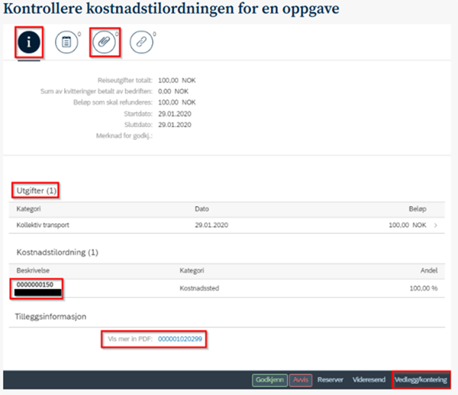
https://dfo.no/kundesider/lonnstjenester/selvbetjeningsportalen/behandle-reiseregning-utgiftsrefusjon-og-reisesoknad-ledere
Kontering må gjøres av den ansatte, kontroll ligger hos leder/BDM som skal vurdere og godkjenne.
Notes:
Det er viktig at leder kontrollerer konteringen på reiseregningen.
For å kontrollere kostnadstilordningen for en oppgave: Klikk på oppgaven du vil kontrollere.
Når du er under tegnet for informasjon, vil kostnadsstedet være synlig under «Kostnadstilordning».
Dersom du skal kontrollere resterende kostnadstilordning, klikker du på «Vis mer i PDF», eller «Vedlegg/kontering».
For å kontrollere utgifter klikker du på utgiften du vil kontrollere under «Utgifter».
Vedlegg kan kontrolleres ved å trykke på bindersikonet eller «Vedlegg/kontering».

Slide 27
Frister og utbetaling
Se fristene på Innsida: Datoer for lønnskjøring
Reiseregninger og utlegg har egne kjøringer og betales ikke ut med hovedlønn.
Vi har kjøringer 2 ganger per måned.
Hvis et skjema er sendt i retur til ansatt for korrigering, kan det ta noe lengre tid.
Forskningstermin har lengre behandlingstid.
Notes:
Frister og utbetaling
Reiseregninger og utgiftsrefusjoner utbetales to ganger i måneden. Dato for innsendingsfrister og utbetaling ligger i en egen lønnskjøringsplan på Innsida. Der ligger også andre frister, for eksempel for bonuslønn og hovedlønn.
Skjema som er returnert til den ansatte for korrigering, kommer inn igjen i Selvbetjeningsportalen på ny dato. Tjenestesenteret har utviklet en rutine hvor vi enklere kan hente opp skjema som er tidligere returnert. Denne rutinen fungerer veldig bra og det blir kortere behandlingstid på disse skjemaene. Forskningstermin tar lengre tid å attestere fordi at de av natur er et mye større oppgjør og attestantene må vurdere skatteplikt og lignende.

Slide 28
Status på skjema
Utkast: Skjemaet er opprettet, men du har ikke sendt det.
Sendt: Du har sendt fra deg skjemaet, og det venter på godkjenning.
Returnert: Godkjenneren har sendt skjemaet i retur, for at du skal korrigere feil.
Godkjent: Skjemaet er godkjent, og ligger klar til utbetaling.
Utbetalt: Skjemaet er godkjent, og har gått til utbetaling.
Notes:
Status på skjema, viser hvor reiseregning eller utgiftsrefusjon er i flyten.
Vi får mange henvendelser fra ansatte som lurer på hvorfor skjemaet ikke endrer status.
Et skjema endrer ikke status fra «Sendt», selv om attestant har sendt det videre til leder for godkjenning. Vi vil derfor presisere at skjema som har denne statusen er i behandling - enten hos attestant eller hos leder.
Denne oversikten ligger også på Innsida.

Slide 29
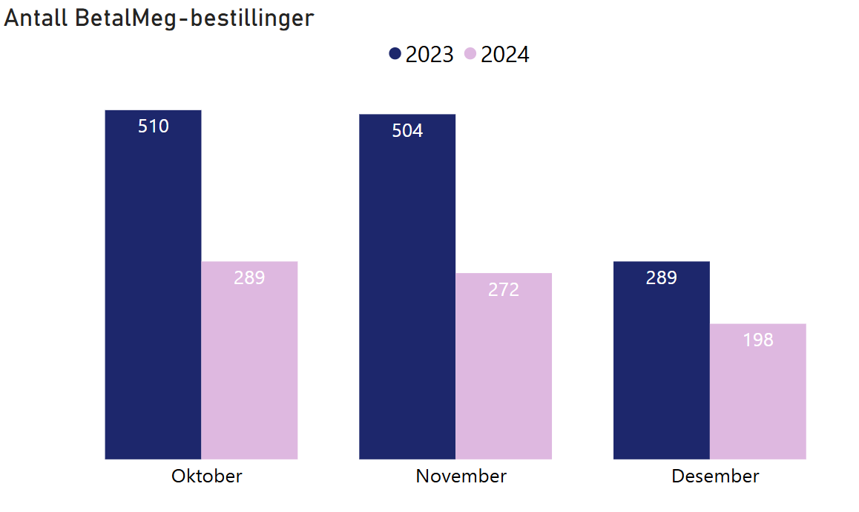
Du kan stille spørsmål i chatten.
Tjenestesenteret: Betalmeg
Notes:
Vi vil også bare si litt om BetalMeg siden vi ofte får spørsmål om det.
Betalmeg er en tilgang som gir eksterne mulighet til å sende reiseregning og utleggsrefusjon til NTNU. Oppdragstakere får denne tilgangen automatisk gjennom sin kontrakt etter at den er signert og startdato er passert.
De som ikke er oppdragstakere får tilgang ved at kontaktperson på enheten sender en bestilling til oss gjennom et skjema i NTNU Hjelp. Tilgangen varer helt til personen har vært inaktiv i ca. ett år.
I oppstarten av det nye lønnssystemet var det to innganger til BetalMeg. Enhet kunne bestille tilgang, eller de eksterne kunne søke selv. Vi hadde to innganger i hele 2023 og deler av 2024. Bruk av skjema og innganger ble revurdert på grunn av feil bruk av skjemaet og mye feil i kontering.
Evalueringa resulterete i at vi tok bort inngangen hvor den eksterne selv kunne søke om tilgang. Grafen på bildet viser en vesentlig nedgang i antall søknader etter at vi endret rutinen.
Tjenestesenteret opplever nå at vi får riktig informasjon inn første gang og at det er kun personer som faktisk skal ha tilgang som får det.

Slide 30
Utvikling
Notes:
Tjenestesenteret er i konstant utvikling både internt og i samarbeid med leverandører.
Vi representerer BOTT sammen med Universitetet i Tromsø hvor vi samarbeider med DFØ for utvikling og forbedring av reiserobot.
Prosjektet har holdt på siden 2024, og DFØ tester i disse dager ut en ny funksjon for automatisert kvitteringslesing.
Hovedområdene det jobbes spesifikt mot er:
Flykvitteringer
Hotellkvitteringer
Utenlandsreiser
Reiser med flere reisemål
Forbedring av rapporten som roboten sender til kundene hver dag
Målet med prosjektet er økt godkjenningsgrad av reiseregninger og utgiftsrefusjoner, og at roboten skal bli flinkere til å lese kvitteringer, samt har jevnere og lengre arbeidstid :)
I tillegg til samarbeid med DFØ, driver også NTNU med kontinuerlig prosessforbedring på alle områdene våre. Vi har egne prosessansvarlige som tar tak i små og store saker, og vi har jevne møter med de andre i BOTT, samt DFØ.

Slide 31
Kontakt og info
Temaside Reise - for ansatte – NTNU
Kontaktinfo Tjenestesenteret
Kontaktinfo Økonomiavdelingen
Veiledninger til Selvbetjeningsportalen (DFØ)
Ofte stilte spørsmål om rammeavtaler
Tips: Chatboten Lara hjelper deg med f.eks. reiseregning i Selvbetjeningsportalen
Notes:
Temasiden Reise har nettopp fått en makeover, så den skal bli lettere å navigere seg fram i. Gi gjerne tilbakemelding til Tjenestesenteret om det er info du ikke finner der.
DFØ har mange veiledninger på sine nettsider om både føring av reiseregning som ansatt, og brukerveiledning for ledere som skal godkjenne skjema.
Lenke: https://dfo.no/kundesider/lonnstjenester/selvbetjeningsportalen
Du kan også ta en prat med chatboten Lara i Selvbetjeningsportalen.
Har dere ønsker om spesifikke tema dere ønsker presentasjon om? Ta kontakt med Tjenestesenteret eller Økonomiavdelingen.

Slide 32
Spørsmål og svar fra møte-chatten 27. februar:
Stipendreise vs. tjenestereise
Spørsmål: Er reise knyttet til 1) stipendiat og driftsmidler og 2) forskningsreiser (workshops e.l.) å regne som pålagt reisevirksomhet og derav underlagt praksis/retningslinjer om diettpenger?
Svar: Kostgodtgjørelse blir gitt på tjenestereiser, ikke stipendreiser. En stipendreise er ikke å anse som tjeneste, og følger et annet regelverk.
Oppfølgingsspørsmål: Ok så da er spørsmålet hva skiller stipendreise fra tjenestereise? Stipend er vel ikke å tolke som det samme som stipendiat og driftsmidler og/eller bruk av annum. Ansatte som har forskning og formidling som en del av sin jobbeskrivelse anser gjerne (og naturlig nok) forskningsreiser som tjenestereise, snarere enn stipendreise.
Forts. stipendreise vs. tjenestereise
Svar: Stipendreiser følges gjerne av en bevilgning/tildeling. Slike reiser skal det ikke gis kost og komp på. En tjenestereise defineres som pålagt og ikke av fast karakter. Dersom du har en konkret case om dette, kan du gjerne sende oss en sak i NTNU Hjelp så kan vi komme med et mer utfyllende svar. (Tjenestesenteret)
Stipendiat og kompensasjonstillegg
Spørsmål: Det har vært mye om og men om komp.tillegg for stipendiater osv. Før kunne man avtale at en reise gikk mer etter regning for at stipendiaten kunne få mest mulig ut av driftsmidlene, men nå skal alle ha komp.tillegg?
Svar: Det avhenger av hvilken type reise stipendiaten er på. Hvis reisen anses som en tjenestereise har de krav på kompensasjonstillegget (kortere opphold).
(Tjenestesenteret)
Merknadsfelt reiseregning
Spørsmål: Hvordan kan vi få ansatte til å forstå at kommentarer i merknadsfeltet ikke medfører korrigeringer (de skriver f.eks. hvor reisen skal konteres der osv.?
Svar: Hvis vi merker at det står konkret hvor reiseregning skal belastes, så foretar vi manuelle korrigeringer for dette.
Vi på tjenestesenteret har ingen forhold til hvor ting skal belastes, så dersom det ikke står noe i merknadsfeltet vil det være opp til kostnadsgodkjenner å 1) returnere til ansatt og be de korrigere. 2) Endre kontering selv. 3) kontakte TS slik at vi får korrigert.
(Tjenestesenteret)

Slide 33
Reiseforskudd II fortsetter
Svar: For å få kopi av reiseregninger bistår vi selvfølgelig med det. Du kan da sende en sak i NTNU Hjelp om dette. Dette med eksterne prosjekt kan det hende økonomi/regnskap/controller kan svare mer konkret på.
(Tjenestesenteret)
Reiseforskudd I
Spørsmål: Hvordan/hvem/hvor ofte følges det opp om den ansatte har konvertert reisesøknaden eller ikke?
Svar: Det er den ansatte i hovedsak som må sørge for å sende inn korrekt reiseregning. Videre følger Tjenestesenteret opp manuelt de som har uoppgjorte forskudd. Vi har en rutine med å purre på den ansatte måneden etter reisen deres er slutt. Fremdeles opplever vi at mange ikke sender inn reiseregning korrekt. Nå er det også mulig for ledere å ha oversikt over uoppgjorte forskudd i Innsikt.
(Tjenestesenteret)
Reiseforskudd II
Spørsmål: Hvordan kvalitetssikres at evt utbetalt reiseforskudd trekkes fra i reiseregningen?
Svar: Dersom ansatt konverterer søknaden til en reiseregning, så trekkes forskuddet automatisk i fra i reiseregningen. Det er i tilfeller hvor ansatt ikke har konvertert reisesøknaden, men har opprettet en ny reiseregning at dette ikke skjer.
Oppfølgingsspørsmål: Men hva da med eventuelle tillegg osv. Og er det på et eksternt prosjekt, så blir det jo ekstrakostnader belastet og det er ikke alltid at det prosjektet kan faktureres fra. Og ofte vil da fakturamottager har kopi av reiseregning og vedlegg, og det har vi vel ikke lett tilgang til?
Reiseforskudd III
Spørsmål: Har arbeidsgiver lov å nekte forskudd ved reise?
Svar: Vi kan ikke nekte noen å ta opp forskudd, men vi oppfordrer alltid til å benytte kredittkort. Lagt til etter møtet: Det kan ikke innføres ordninger som fratar arbeidstakeren retten til å ta ut reiseforskudd. Leder kan ikke avvise søknaden basert på at ansatt ikke få ta ut forskudd, men kan avvise med bakgrunn i f.eks. at den ansatte ikke får reise på jobbreise. Arbeidstakere som får dekket årsavgift på kredittkort, plikter å benytte dette på reiser Se regjeringen.no (Tjenestesenteret)

Slide 34
Viderefakturere reiser
Spørsmål: Hva med viderefakturering av reiser, tidligere var det sagt at NTNU ikke gjør dette - men nå har ansatte fått beskjed om at dette er OK?
Svar: Dersom det skal viderefaktureres må det merkes i reiseregning, og det er opp til enhet å opprette fakturagrunnlag til ekstern part.
Kommentar: Poenget er at dette medfører arbeid for NTNU i en sak hvor vi ikke skulle ha gjort noe, og det var derfor samt det at NTNU ikke skulle legge ut for andre bedrifter osv. som gjorde at vi ikke fikk lov å viderefakturere før....
Svar: Det beste vil jo være å sende reiseregning til riktig institusjon i første omgang. Er dette allerede sendt og utbetalt av NTNU, må det riktignok viderefaktureres. Om vi ikke har forstått spørsmålet ditt riktig, gjerne send en henvendelse i NTNU hjelp så skal se nærmere på saken.
Kommentar: Ja, jeg kan eventuelt sende der - men spørsmålet mitt er av prinsipiell art - er det nå OK for NTNU å dekke kostnader som ikke skulle vært dekket av oss for så å viderefakturere?
Svar: Hovedregelen er selvfølgelig at reiseregningen sendes til riktig bedrift. En reise skal alltids avtales med leder før den bestilles, og dere står fritt til å opplyse om at viderefakturering ikke skal forekomme, men at det kan gjøres unntaksvis.
Bonusprogram
Spørsmål: Hvordan kan man kontrollere om en ansatt bruker sine bonusprogram eller ikke?
Svar: Dette er ikke noe vi kan kontrollere. Det er tillitsbasert og en del av ansatt- og tillitsforholdet til den enkelte ved NTNU.
Rabattkoder
Spørsmål: Noen konferanse-organisatorer anbefaler hoteller eller har rabattkoder for spesifikke hoteller. Hvordan skal man balansere det med oppfordringen om å bruke Berg-Hansen mest mulig?
Svar: Når man skal delta på konferanser kan man bo på konferansehotellet. Det er også mulig å vurdere rabatten organisator har oppnådd i forhold til vår avtalepris dersom man skal bo på et hotell NTNU har avtale med. Alt etter hva som blir mest gunstig - rabattkoden eller avtaleprisen?
Oppfølgingsspørsmål: For det er ikke pålagt å bruke hoteller som tilbydes gjennom Berg-Hansen?
Svar: På konferanser vil man normalt benytte seg av det hotellet der konferansen er.

